Slide 1





VIẾT
VIẾT VĂN BẢN THUYẾT MINH CÓ LỒNG
GHÉP MỘT HAY NHIỀU YẾU TỐ
NHƯ MIÊU TẢ,TỰ SỰ,
BIỂU CẢM, NGHỊ LUẬN

Slide 2
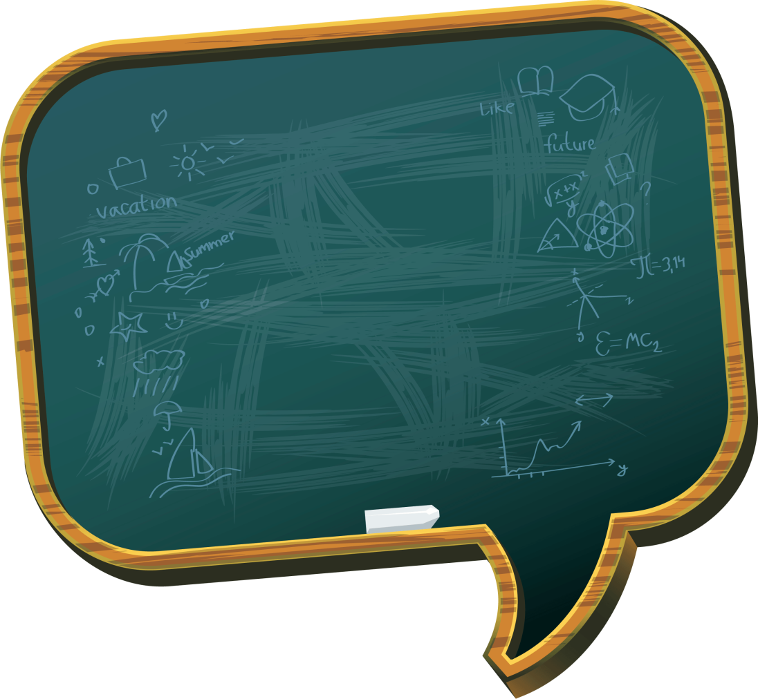
01
KHỞI ĐỘNG
Em hiểu thế nào là thuyết minh? Hãy nối các phương thức biểu đạt với nội dung của các phương thức đó

Slide 3

Thế nào là thuyết minh?
Là cung cấp, giới thiệu, giảng giải,… những tri thức về một sự vật, hiện tượng nào đó cho những người cần biết nhưng còn chưa biết.

Slide 4
1. Tự sự | a. là dùng ngôn ngữ làm cho người nghe, người đọc có thể hình dung được cụ thể sự vật, sự việc như đang hiện ra trước mắt hoặc nhận biết được thế giới nội tâm của con người.
2. Miêu tả | b. là một nhu cầu của con người trong cuộc sống bởi trong thực tế sống luôn có những điều khiến ta rung động (cảm) và muốn bộc lộ (biểu) ra với một hay nhiều người khác. Phương thức biểu cảm là dùng ngôn ngữ để bộc lộ tình cảm, cảm xúc của mình về thế giới xung quanh
3. Biểu cảm | c. là phương thức chủ yếu được dùng để bàn bạc phải trái, đúng sai nhằm bộc lộ rõ chủ kiến, thái độ của người nói, người viết rồi dẫn dắt, thuyết phục người khác đồng tình với ý kiến của mình
4. Nghị luận | d. là dùng ngôn ngữ để kể một chuỗi sự việc, sự việc này dẫn đến sự việc kia, cuối cùng tạo thành một kết thúc. Ngoài ra, người ta không chỉ chú trọng đến kể việc mà còn quan tâm đến việc khắc hoạ tính cách nhân vật và nêu lên những nhận thức sâu sắc, mới mẻ về bản chất của con người và cuộc sống.
5. Hành chính | e. là phương thức dùng để giao tiếp giữa Nhà nước với nhân dân, giữa nhân dân với cơ quan Nhà nước, giữa cơ quan với cơ quan, giữa nước này và nước khác trên cơ sở pháp lý [thông tư, nghị định, đơn từ, báo cáo, hóa đơn, hợp đồng…]

Slide 5
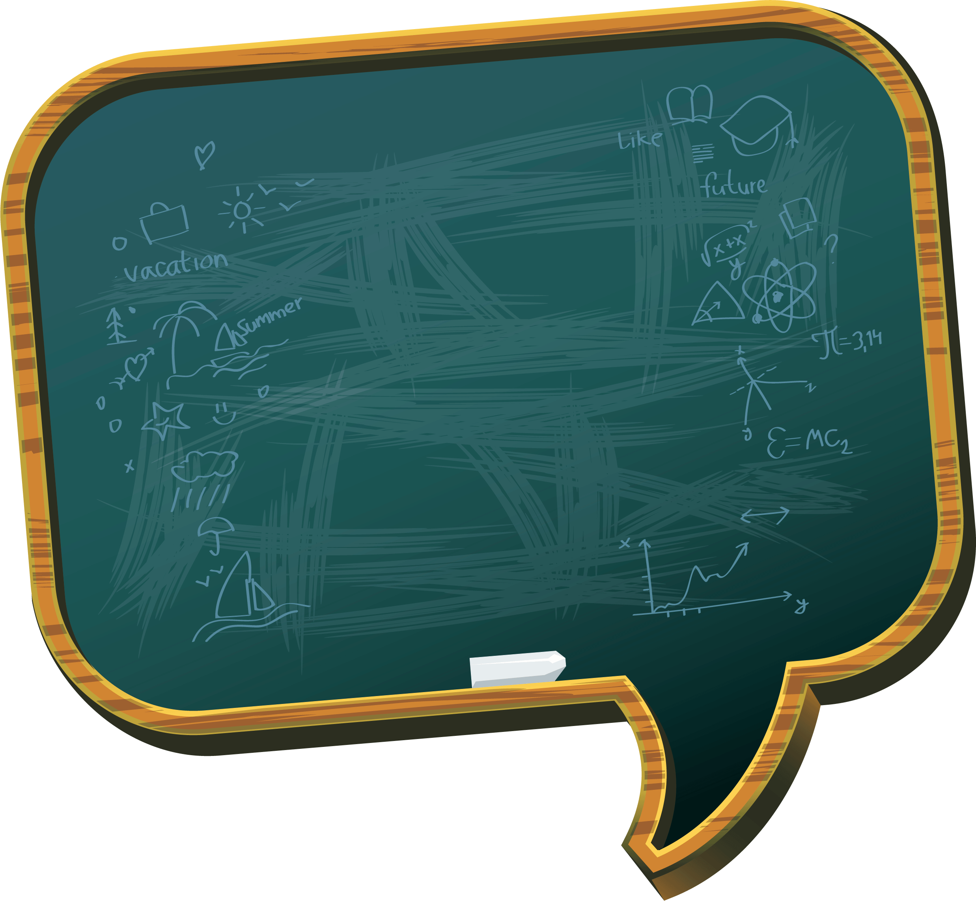
02
HÌNH THÀNH
KIẾN THỨC MỚI

Slide 6


I. Tìm hiểu yêu cầu của kiểu bài
1
Bài thuyết minh có lồng ghép một hay nhiều yếu tố như miêu tả, tự sự, biểu cảm, nghị luận.
là kiểu bài thế nào?
2
Khi viết bài thuyết minh có lồng ghép một hay nhiều yếu tố như miêu tả, tự sự, biểu cảm, nghị luận cần chú ý yêu cầu gì?

Slide 7
* Kiểu bài: Thuyết minh có lồng ghép một hay nhiều yếu tố như miêu tả, tự sự, biểu cảm, nghị luận là kiểu bài thông tin tổng hợp, sử dụng kết hợp nhiều yếu tố, phương tiện để miêu tả, giải thích làm rõ đặc điểm của một đối tượng hoặc một quy trình hoạt động, giúp người đọc hiểu rõ về đối tượng hay quy trình hoạt động.

Slide 8
* Yêu cầu:
- Nêu được đối tượng hay quy trình cần thuyết minh
- Làm rõ các đặc điểm của đối tượng/ các bước thực hiện hay các công đoạn trong việc thực hiện quy trình.
- Lồng ghép được một hay nhiều yếu tố như miêu tả, tự sự, biểu cảm, nghị luận.
- Sắp xếp nội dung theo trình tự hợp lí.
- Sử dụng ngôn ngữ, phương tiện phi ngôn ngữ hỗ trợ phù hợp.

Slide 9
 | Yêu cầu đối với từng phần
Nêu nhan đề bài viết và giới thiệu đối tượng/ quy trình cần thuyết minh.
Mở bài
Lần lượt thuyết minh về các đặc điểm có lồng ghép một hay nhiều yếu tố như miêu tả, tự sự, biểu cảm, nghị luận và có thể kết hợp sử dụng một số phương tiện phi ngôn ngữ để hỗ trợ làm rõ nội dung thuyết minh..
Thân bài
Khẳng định giá trị của đối tượng/ quy trình trong đời sống hoặc nêu tác dụng của việc nhận thức đúng về đối tượng/ quy trình.
Kết bài

Slide 10
II. Đọc và phân tích bài viết tham khảo

Slide 11
Trả lời câu hỏi
- Nêu được đối tượng cần thuyết minh.
- Làm rõ được các đặc điểm/ các bước thực hiện và các công đoạn trong việc thực hiện nón lá.
- Sắp xếp nội dung thuyết minh nón lá theo trình tự hợp lí.
- Lồng ghép được các yếu tố như miêu tả, tự sự, biểu cảm… vào bài viết.
- Sử dụng ngôn ngữ, phương tiện phù hợp.
- Đảm được bố cục 3 phần của văn bản.
1. Từng phần mở đầu, nội dung chính, kết thúc của bài viết trên đã đáp ứng yêu cầu của kiểu bài thuyết minh như thế nào?

Slide 12
Trả lời câu hỏi
- Nội dung thuyết minh về quy trình làm một chiếc nón lá được sắp xếp theo từng công đoạn.
- Tác dụng: Việc sắp xếp nội dung theo trình tự ấy giúp người đọc, người nghe dễ hình dung và hiểu rõ hơn về cách để làm một chiếc nón lá.
2. Nội dung thuyết minh về quy trình làm một chiếc nón lá được sắp xếp theo trình tự nào? Tác dụng của việc sắp xếp nội dung thuyết minh theo trình tự ấy là gì?

Slide 13
Trả lời câu hỏi
- Các yếu tố miêu tả làm cho bài thuyết minh về quy trình hoạt động trở nên rõ ràng, chi tiết, giúp người đọc; người nghe dễ hình dung hơn về các công đoạn, cách xử lí… của đối tượng.
- Một số chi tiết có sử dụng yếu tố miêu tả là:
+ “Khi xếp lá, người thợ phải khéo léo sao cho lúc chêm lá không bị chồng lên thành nhiều lớp, để nón đạt được độ thanh và mỏng”.
+ “Từ vành nón, khoảng nan thứ ba và thứ tư, người thợ sẽ dùng chỉ kết nhôi, đối xứng hai bên để buộc quai. Quai nón thường được làm bằng lụa, the, nhung… với các màu sắc như tím, hồng đào, xanh thiên lí…”
3. Các yếu tố miêu tả có tác dụng như thế nào trong một bài thuyết minh về quy trình hoạt động; chỉ ra một số chi tiết cho thấy bài viết tham khảo có sử dụng yếu tố này.

Slide 14
Trả lời câu hỏi
- Các yếu tố nghị luận khiến cho bài viết có thêm nhiều nhận định rõ ràng, tạo cảm giác tin tưởng cho người đọc.
- Yếu tố biểu cảm giúp cho bài viết trở nên giàu cảm xúc, gần gũi và dễ tiếp nhận hơn.
4. Các yếu tố nghị luận và biểu cảm sử dụng đan xen trong bài viết có tác dụng gì?

Slide 15
Trả lời câu hỏi
- Bài viết trên sử dụng phương tiện phi ngôn ngữ: hình ảnh.
- Tác dụng: Giúp cho người đọc dễ hình dung hơn về đối tượng và quy trình thực hiện.
5. Bài viết trên sử dụng loại phương tiện phi ngôn ngữ nào? Tác dụng của phương tiện ấy trong bài viết là gì?

Slide 16
Trả lời câu hỏi
- Xác định rõ đối tượng cần thuyết minh.
- Sử dụng ngôn ngữ, phương tiện phi ngôn ngữ phù hợp.
- Kết hợp hài hòa giữa các yếu tố: miêu tả, biểu cảm, nghị luận…
- Sắp xếp nội dung theo trình tự hợp lí.
6. Từ bài viết, bạn rút ra được những lưu ý gì khi viết bài thuyết minh về một quy trình có sử dụng kết hợp một hay nhiều yếu tố như miêu tả, biểu cảm, nghị luận?

Slide 17
III. Thực hành viết theo các bước
Bước 1
Chuẩn bị viết
Bước 2
Tìm ý và lập dàn ý
Bước 3
Bước 4
Viết bài
Xem lại và chỉnh sửa

Slide 18
Bước 1: Chuẩn bị viết
Xác định đề tài
Đề tài của bài thuyết minh về quy trình/ đối tượng cần đáp ứng yêu cầu sau:
- Là quy trình/ đối tượng mà bạn hiểu rõ
- Được nhiều người quan tâm
- Có điểm riêng hấp dẫn.

Slide 19
Bước 1: Chuẩn bị viết
Xác định mục đích viết và đối tượng người đọc
- Mục đích viết:
- Người đọc bài viết của bạn có thể là thầy cô giáo bộ môn, bạn bè cùng lớp, phụ huynh,...

Slide 20
Bước 2: Tìm ý và lập dàn ý
* Quan sát tiếp cận đối tượng hoặc theo dõi quy trình cần thuyết minh, kết hợp
* Sắp xếp các ý tìm được theo một trình tự hợp lí
-Mở bài: giới thiệu quy trình/đối tượng và lí do cần thuyết minh.
- Thân bài:
+ Miêu tả bao quát đối tượng/ quy trình
+ Trình bày từng phương diện của đối tượng/ quy trình thuyết minh theo một trật tự hợp lí ( trước – sau; trên- dưới; trong –ngoài; khái quát- cụ thể)
+ Tập trung giới thiệu đặc điểm đặc sắc nhất của đối tượng/ quy trình.
+ Làm rõ vai trò, giá trị, ý nghĩa của đối tượng/ quy trình.
- Kết bài: Đánh giá đối tượng/ quy trình cần thuyết minh.

Slide 21
Bước 3: Viết bài
Tùy vào đối tượng/ quy trình thuyết minh, lựa chọn các bước thuyết minh hợp lí.
Chung quy, khi viết bài văn thuyết minh cần phải đáp ứng các yêu cầu.
- Bám sát đối tượng/ quy trình thuyết minh.
-Làm sáng tỏ các đặc điểm của đối tượng/ quy trình bằng cách giới thiệu, miêu tả,
giải thích. Sắp xếp nội dung thuyết minh theo một trình tự hợp lí.
-Chú ý lựa chọn ngôn ngữ và các phương tiện hộ trợ trình bày phù hợp với
từng nội dung thuyếtminh.
- Có thể sử dụng kết hợp một số phương tiện phi ngôn ngữ như: sơ đồ,
hình ảnh, mô hình… để tăng tính trực quan, sinh động, hấp dẫn.
Đưa ra những nhận xét, đánh giá đảm bảo tính khách quan, xác thực, phù hợp
với đối tượng/ quy trình.
Thông tin cần chính xác, phong phú, đa dạng, lồng ghép nghị luận và biểu cảm
để bài thuyết minh không bị khô khan.
- Lưu ý tránh các lỗi chính tả, dùng từ, viết câu, liên kết câu/ đoạn
.

Slide 22
Bước 4: Xem lại và chỉnh sửa
- Đọc lại bài viết và chỉnh sửa
- Ghi những kinh nghiệm rút ra khi viết bài luận về bản thân

Slide 23
03
LUYỆN TẬP

Slide 24
Chọn một VB có lồng ghép một hay nhiều yếu tố như miêu tả, tự sự, biểu cảm, nghị luận.để giới thiệu với các bạn trong lớp

Slide 25
THANK YOU

